Slide 1
2014年麥德姆颱風過境馬公機場期間
低空風切診斷與模擬
林博雄¹ 鄭兆尊² 張國治³ 王璿瑋¹ 劉沛滕⁴ 蔡甫甸⁵ 林定宜⁵
¹國立臺灣大學大氣科學系
²國家災害防救科技中心
³行政院飛航安全調查委員會
⁴民用航空局飛航服務總台台北氣象中心
⁵中央氣象局

Slide 2
綱要
復興航空G222飛航事故(ASC事實資料報告)
Squall Line 特性
中小尺度天氣分析
WRF數值天氣模擬
結論與展望

Slide 3
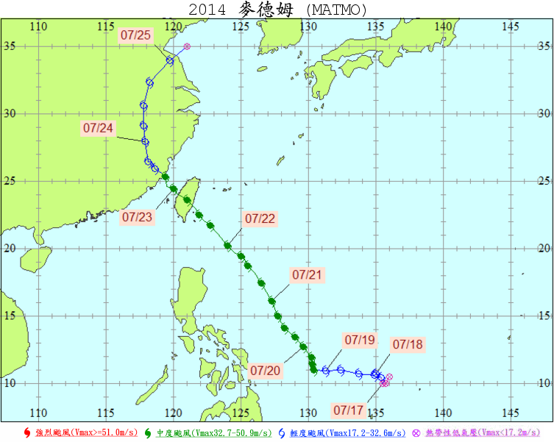
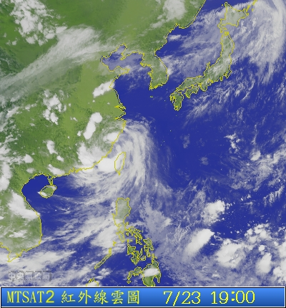
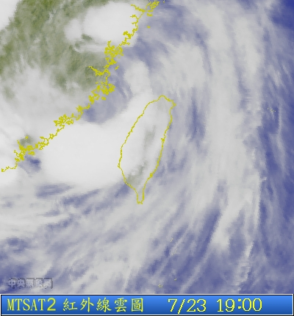
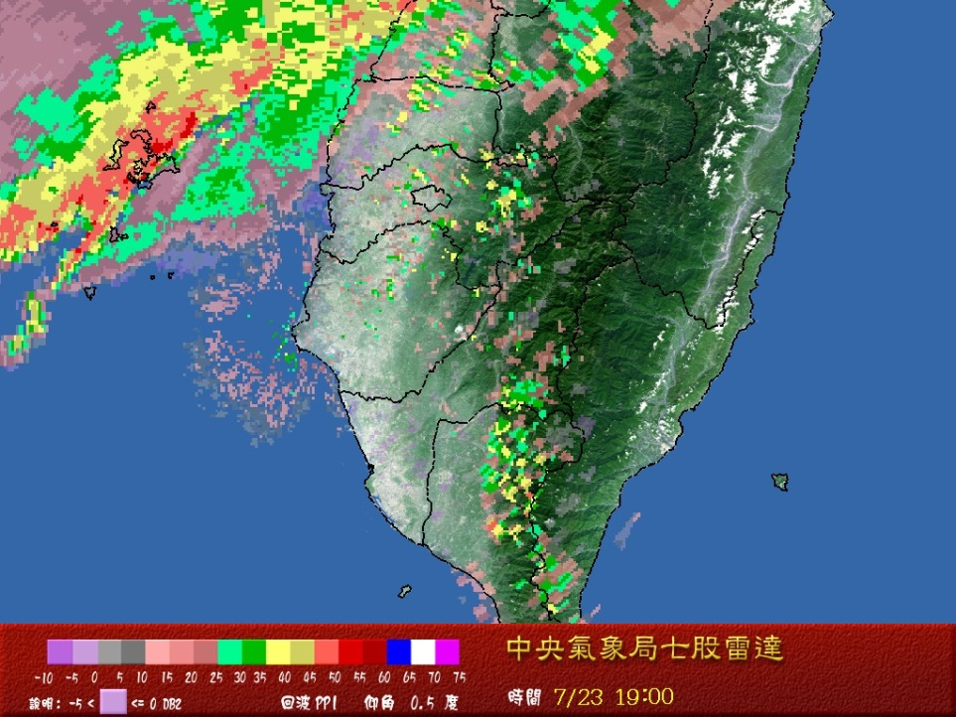

Slide 4
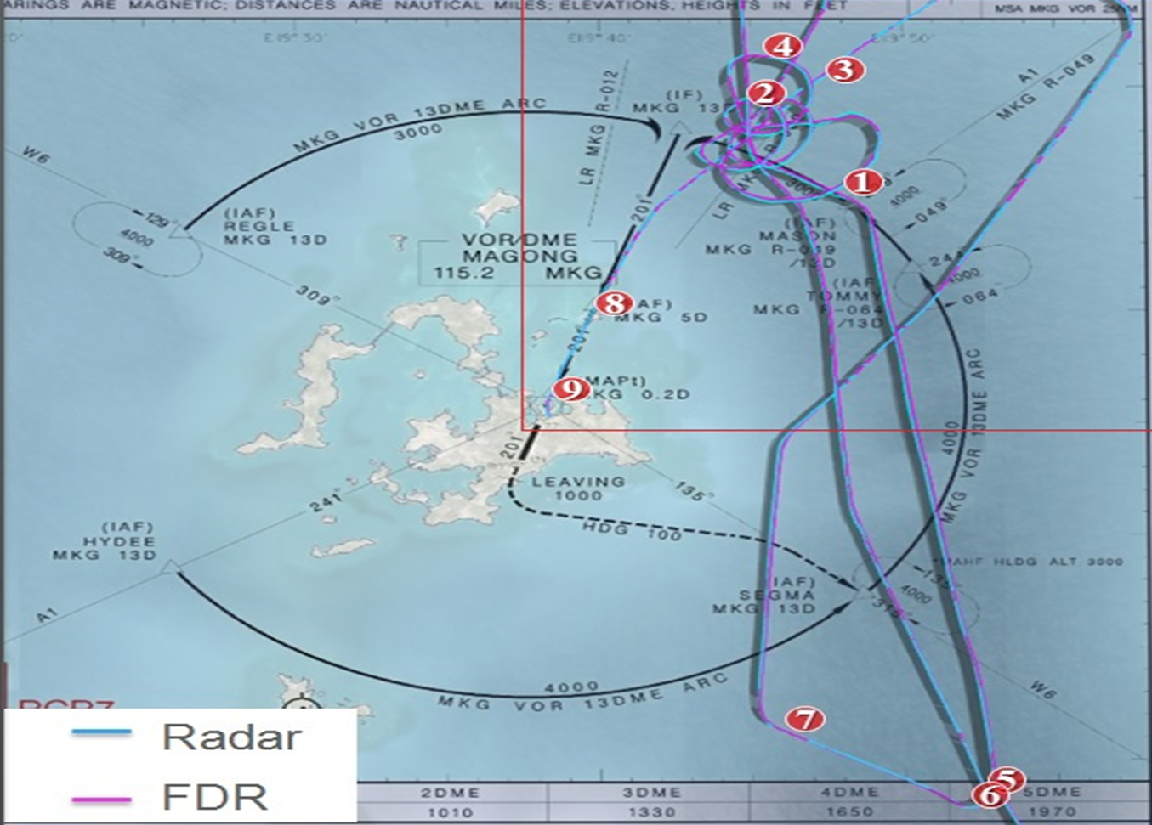
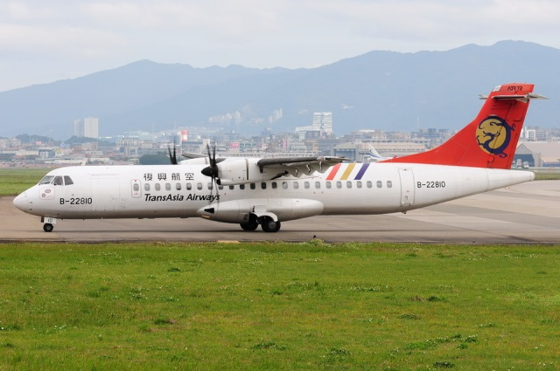
復興航空G222飛航事故(ASC事實資料報告)
2014年7月23日，復興航空GE222航班(機型ATR-72)，由高雄小港機場起飛前往澎湖馬公機場，機上載有正、副駕駛員各1人、客艙組員2人、乘客54人，共計58人。該機使用馬公機場VOR 20跑道進場，約於11:06UTC時墜毀於馬公機場20跑道頭附近之湖西鄉西溪村，機上乘員48人死亡、10人受傷，另有地面居民5人受傷。
10:43UTC另一架立榮航空ATR72-600型客機於馬公機場以VOR在20跑道降落，10:45UTC機長請求改由20跑道VOR近場並再飛到澎湖東北方。11:03:38.7UTC馬公機場塔台通報20跑道「淨空、風向250、風速19 knots」；11:05:44.1UTC 機長解除自動駕駛，11:06:16UTC駕駛呼叫塔台飛機重飛後斷訊，

Slide 5
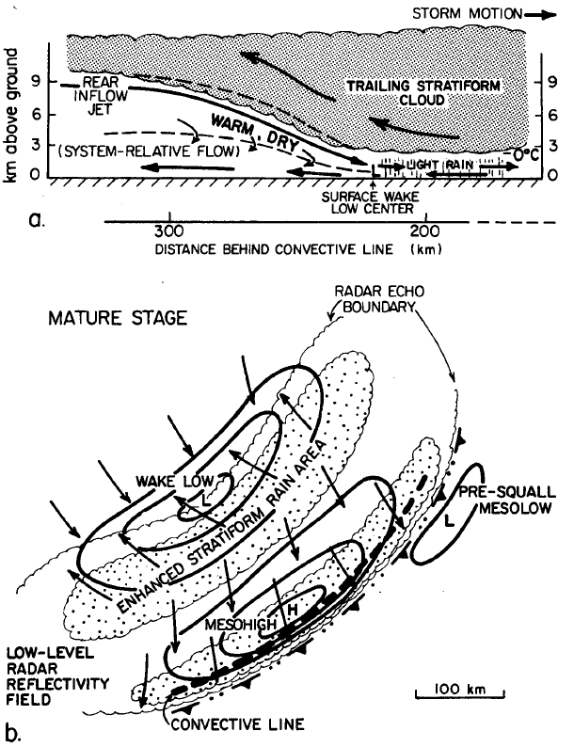
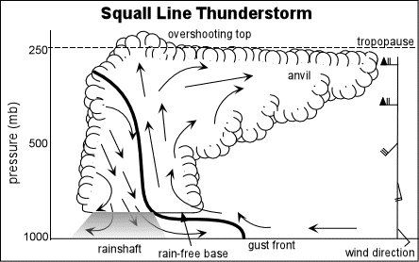
Squall Line 特性
颮線系統垂直剖面與水平剖面結構示意圖(摘自Johnson and Hamilton，1988)
http://ww2010.atmos.uiuc.edu/guides/mtr/svr/modl/line/gifs/squall3.gif
小尺度低空風切擾動，可能提高航機低速落地前的飛安風險。
Q1: GE222航班降落馬公20跑道之際，馬公機場周遭小尺度時空的風雨情境為何?
Q2: 低空風切強度多大?

Slide 6
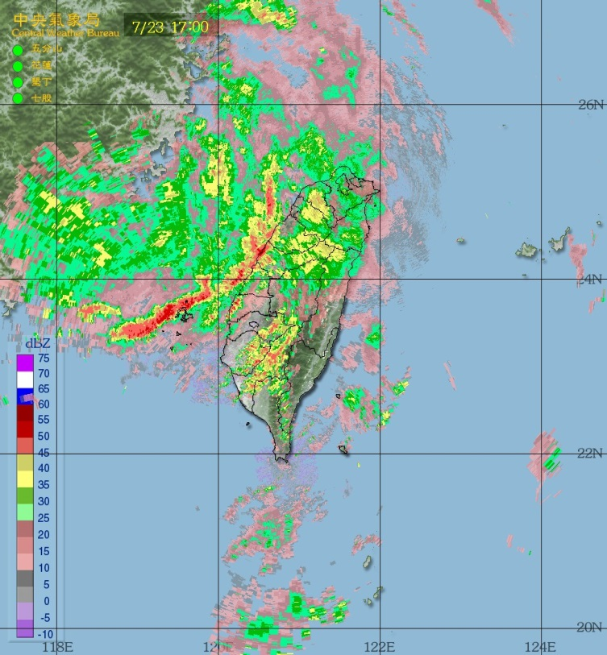
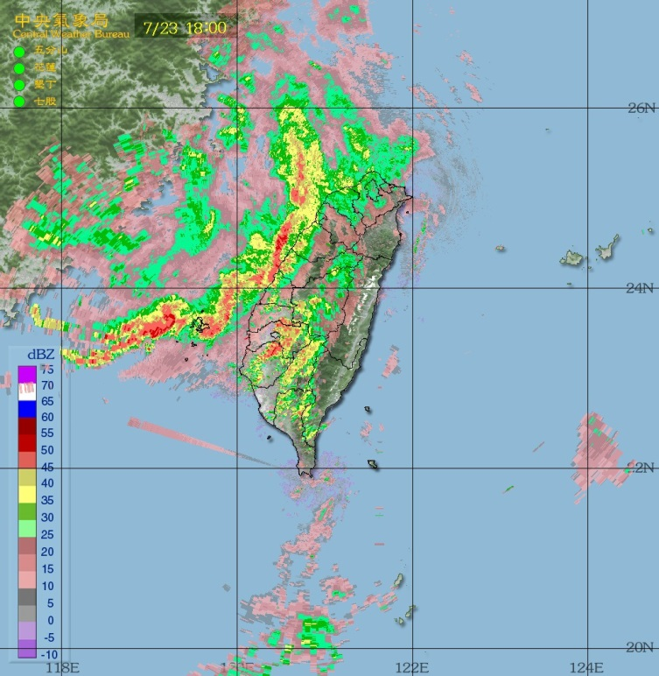
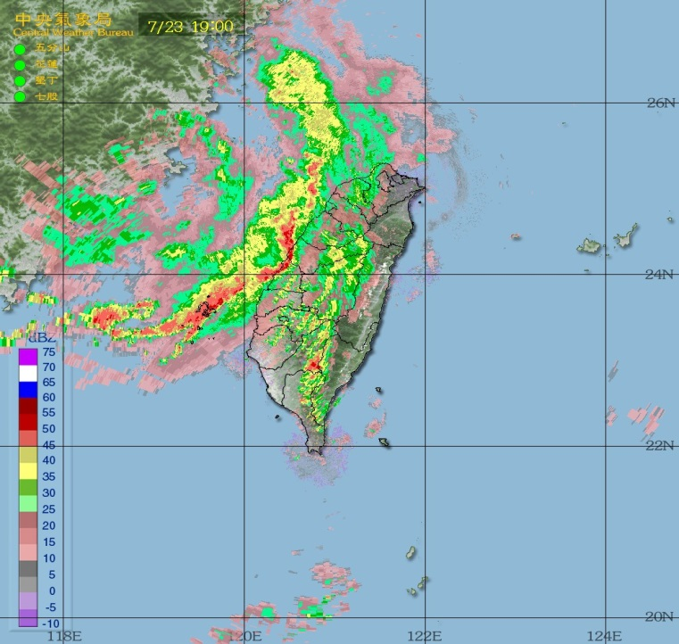
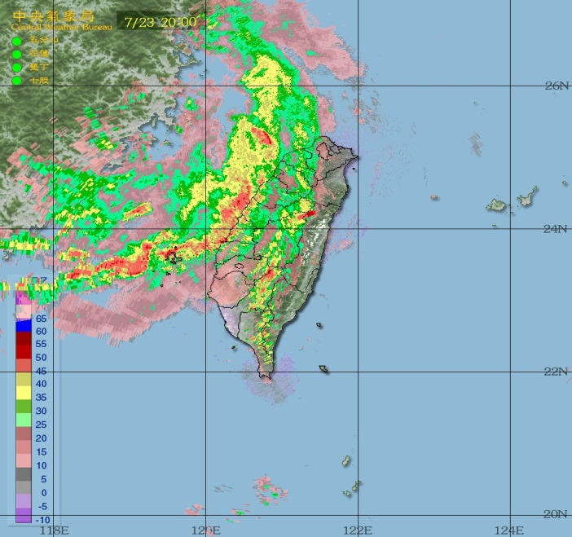
中小尺度天氣分析
17:00 LST, 2015
18:00 LST, 2015
19:00 LST, 2015
20:00 LST, 2015

Slide 7
2014年7月23日中央氣象局馬公氣象站地面觀測時間序列(中央氣象局林定宜提供)

Slide 8
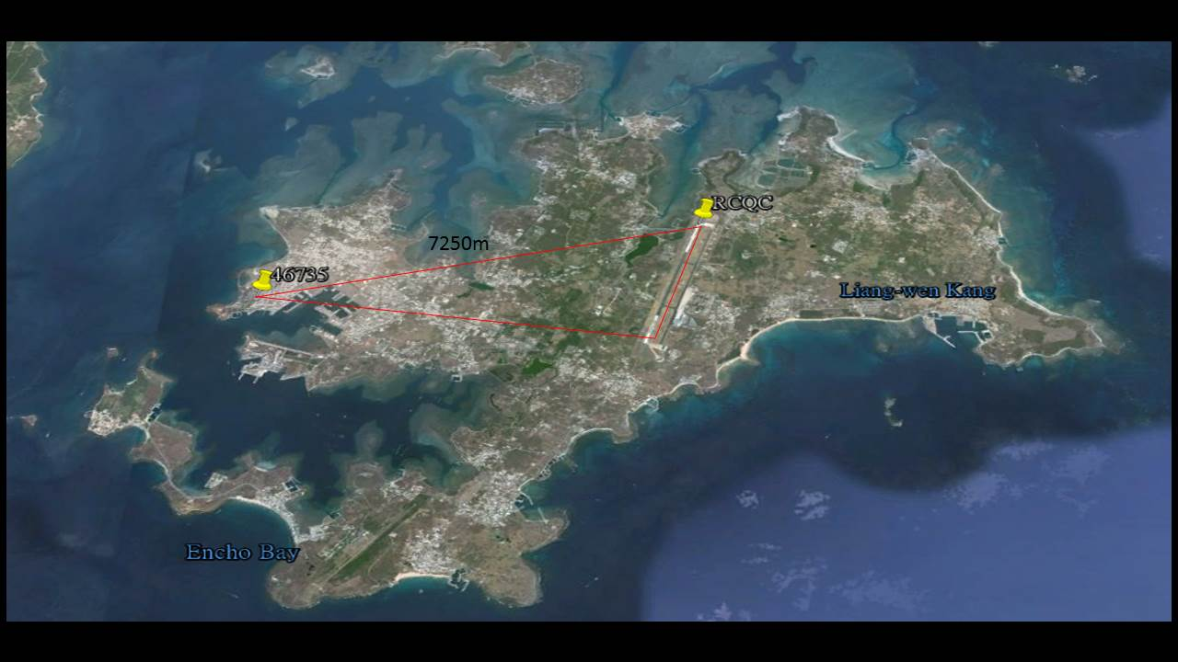
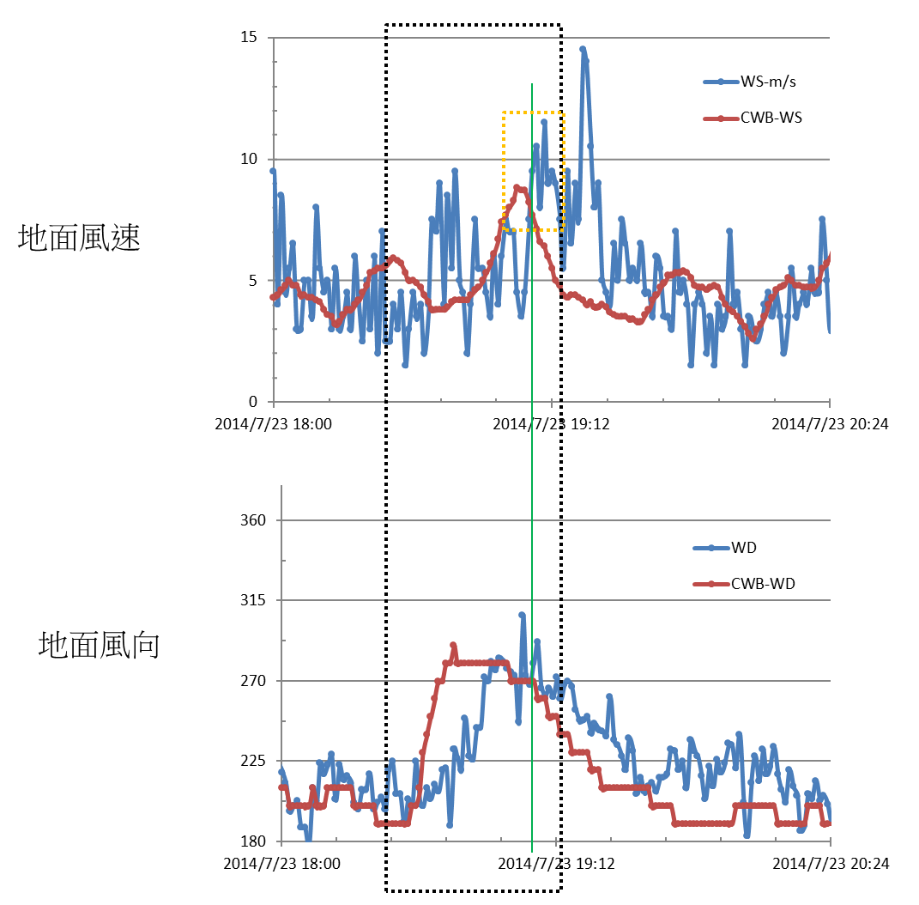
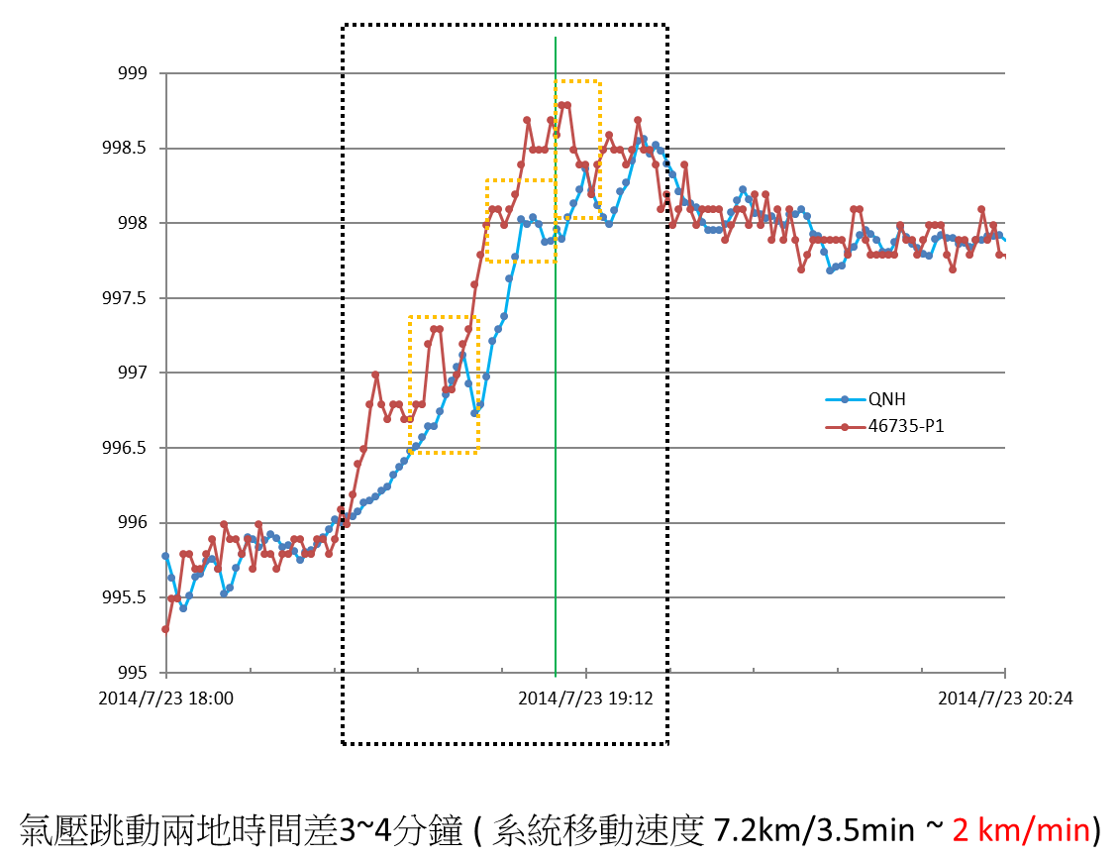

Slide 9
2014年7月23日11:00 UTC麥德姆颱風外圍雨帶在中央氣象局WINS系統內的HDMOS分析圖 (中央氣象局林定宜提供)

Slide 10
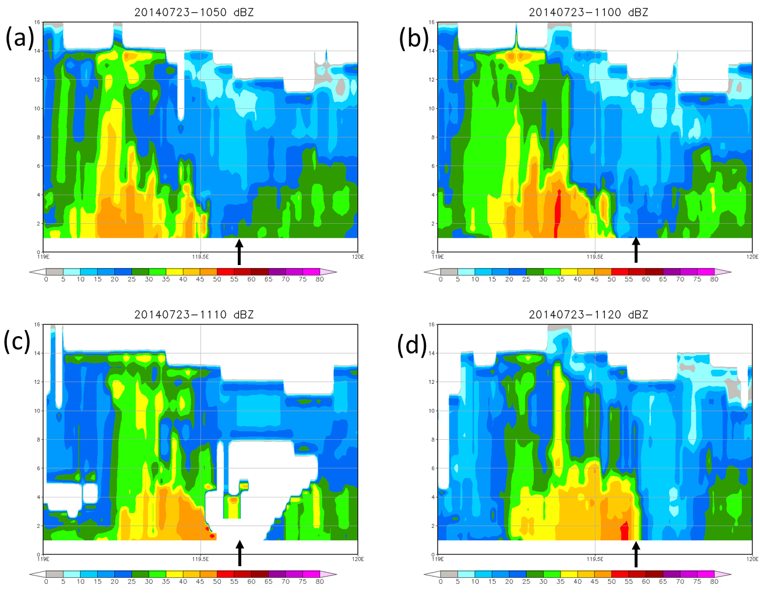
2014年7月23日10:50~11:20 UTC (18:50~19:20LST)期間以澎湖機場(黑箭頭)緯度所處理的東西向(東經119~120˚)氣象雷達回波剖面

Slide 11
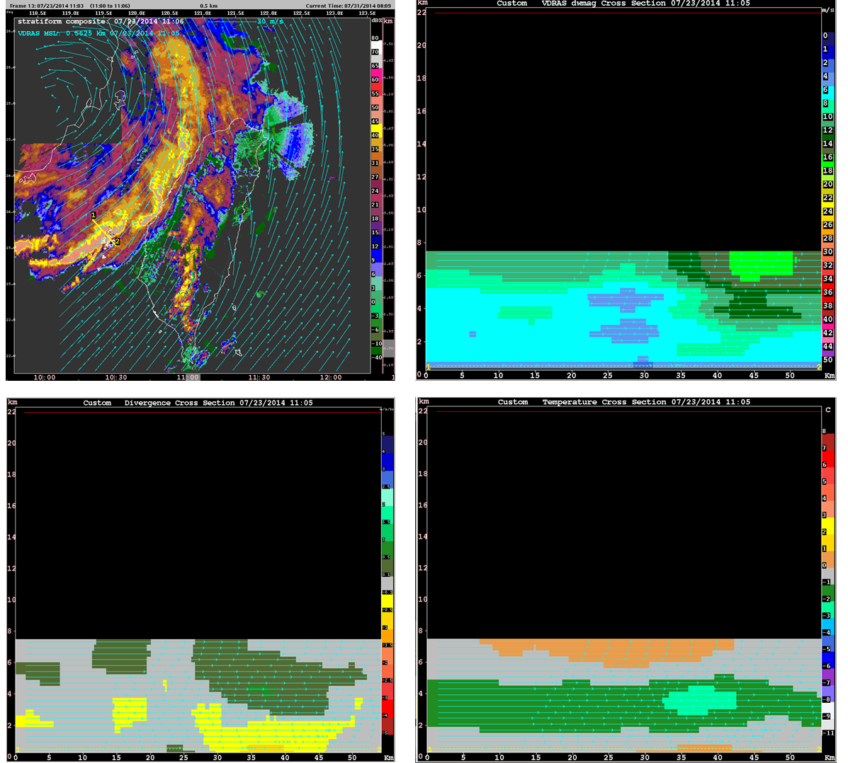
(左上)中央氣象局自動即時預報系統 (Auto-Nowcaster System；ANC)下的卜勒雷達變分分析系統(VDRAS，Variational Doppler Radar Analysis System)針對2014年7月23日11:05 UTC麥德姆颱風外圍雨帶在澎湖的西北東南剖面(黃線)與560m風速和風場。(右上)該剖面的垂直風切數量和徑向風場。(左下)該剖面的風場輻合、輻散量。(右下)該剖面的溫度。(中央氣象局林定宜提供)

Slide 12
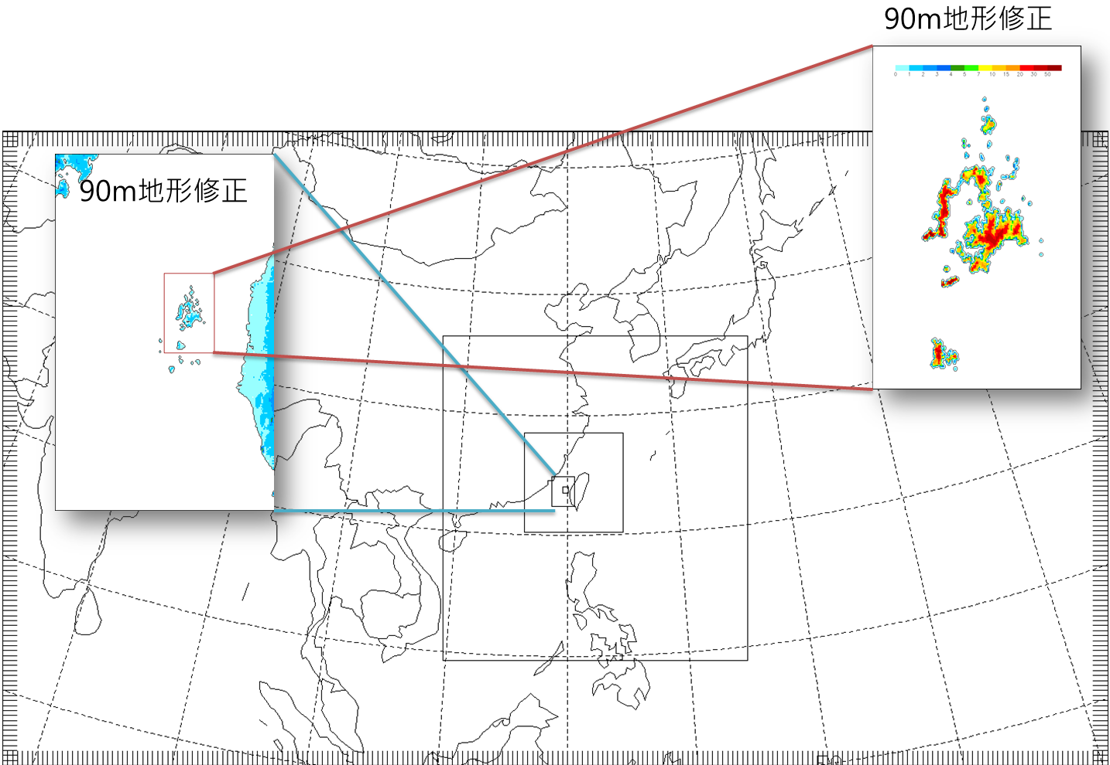
WRF數值天氣模擬
WRF (Weather Research and Forecasting Model, version 3.5.1)
模式初始場:美國國家環境預報中心(National Center for Environmental Prediction, NCEP) 每12小時全球0.5經緯度氣象資料場
四層巢狀網格:
193 × 170 (15km)、148 × 163 (5 km)、148 × 181 (1 km)、157 × 145 (0.2 km)
61層大氣垂直分層，900m高度以下計有23層，100m高度9層分層剖面
WRF數值物理參數化
RRTMG短波長波輻射傳遞(每10分鐘計算一次)
雲微物理Single Moment 6-class graupel scheme
大氣海洋地表微物理Revised MM5 Monin-Obukhov scheme
大氣陸地地表微物理
邊界層YSU scheme (每一步距積分)
積雲參數化Kain-Fritsch cumuls scheme (15與5 km兩巢)
本文所處理的WRF數值模式四層巢狀網格空間範圍，其中第三層網格包含整個臺灣陸地，第四層網格則包含澎湖群島(包含90公尺解析度的地形修正)，水平空間解析度200m，時間解析度1分鐘。

Slide 13
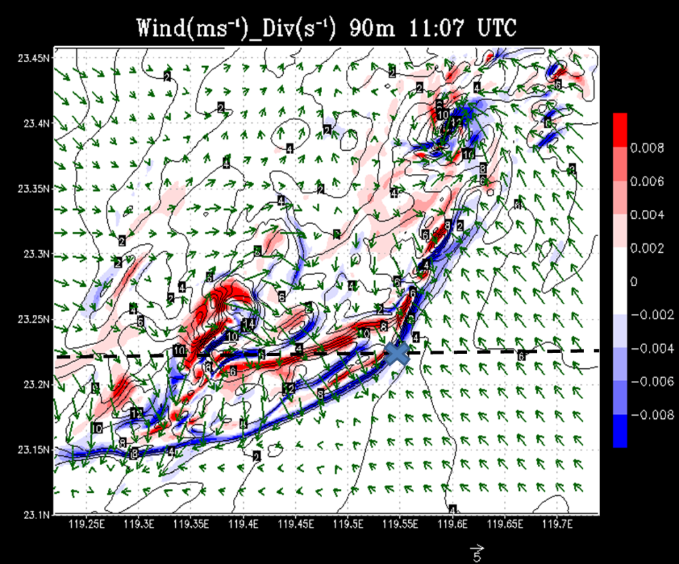
WRF模擬第四層網格90m高度的水平風速向量(已扣除2014年7月23日11:06UTC該時間所有網格的同一高度風場平均值)，與風場輻合(負值)與輻散(正值)等值線；圖中黑虛線是圖10剖面位置。

Slide 14
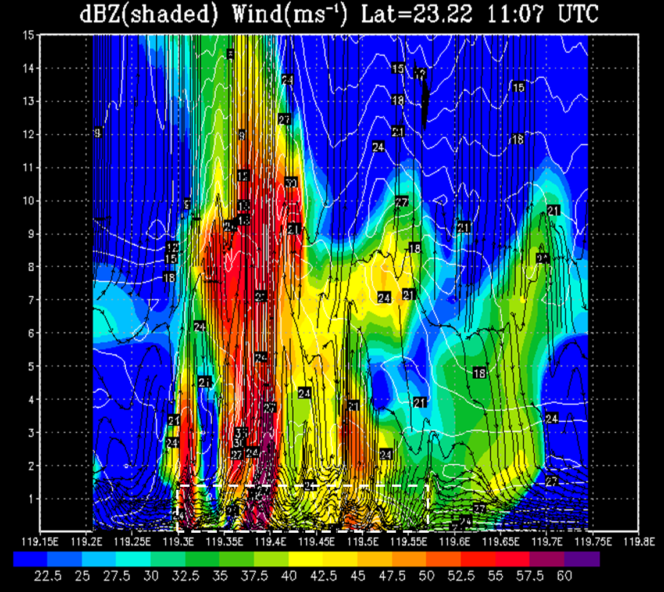
(上)圖9虛線WRF模擬第四層網格通過23.22˚緯度的東西向垂直剖面(地面~15 km高度)的風速(流線)以及降雨強度(等值線)；(下)上圖白框範圍局部放大 (地面到2 km高度)。WRF模擬時間是2014年7月23日11:07UTC。風速部分，垂直速度向量放大10倍以方便繪圖辨識。

Slide 15
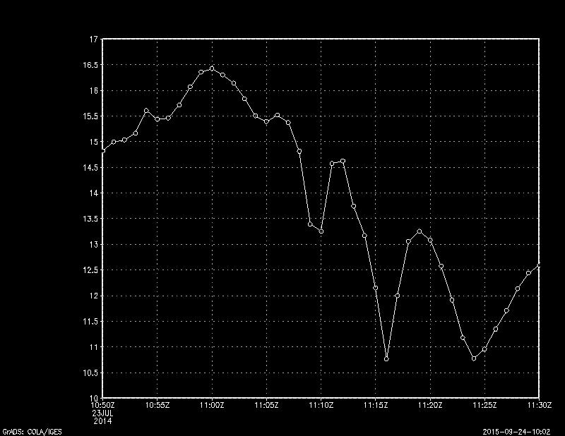
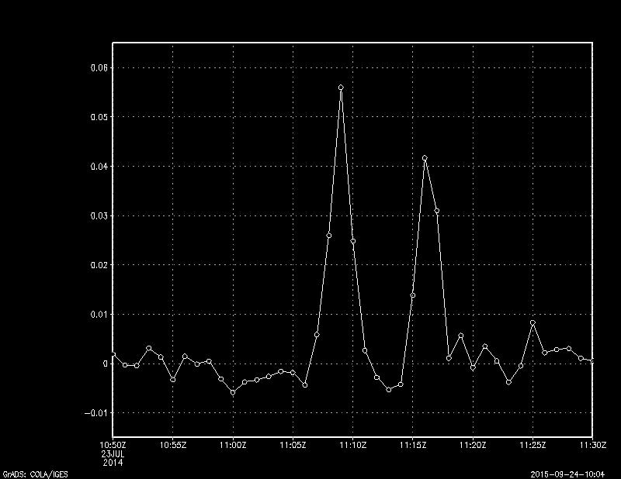
WRF模擬第四層網格通過23.22˚緯度、119.55˚經度(9藍色交叉點)90m高度的水平風速(上)以及垂直速度(下)的時間序列圖(10:50~11:30UTC，2014年7月23日)

Slide 16
初步結論
本文回顧麥德姆颱風外圍雨帶數條颮線接連通過馬公機場(11:06~11:07UTC，2014年7月23日)前後的天氣綜合資訊，由於該雨帶特徵類似中尺度天氣系統颮線，並且氣象資訊診斷結果也和美國中緯度平原的颮線天氣系統特徵類似，惟這一發生在台灣海峽的颮線個案的垂直結構傾斜程度(斜壓性)不若美國中緯度明顯。
中央氣象局預報中心所使用的WINS系統以及ANC(Auto-Nowcaster System)自動即時預報系統(用以協助預報員診斷劇烈天氣軟體工具)，針對復興航空GE222航班飛安事故加以事後診斷的結果，和WRF數值模式的時間空間高解析度WRF數值模擬相當，顯示高解析天氣數值模式對於平坦地形的澎湖機場所提供的小尺度時空風場和降水強度細節，有助於呈現GE222航班飛安事故發生前後的天氣情境。

Slide 17
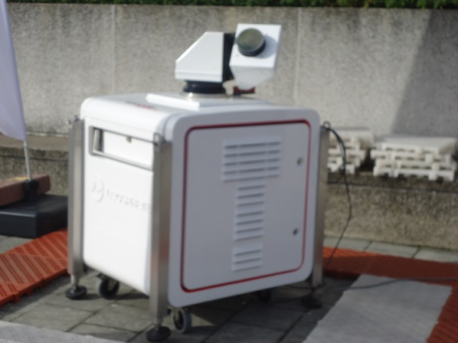
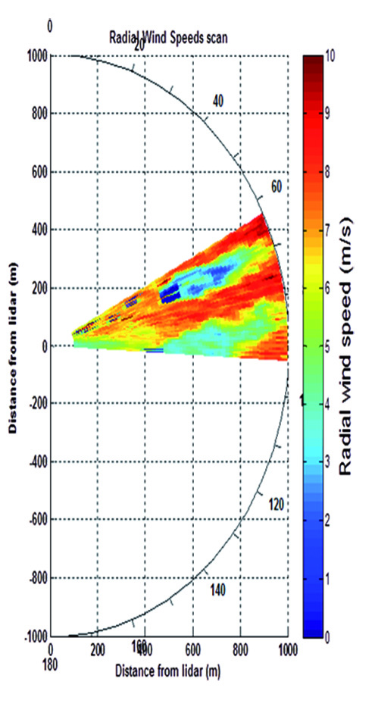
展望
Height: 100m to 3.5 km
松山機場與桃園機場早於2002年建置LLWAS低空風切警告系統(蒲，2003；何等，2005；余與童，2011)，也在近年更新該系統軟硬體。空軍氣象聯隊則將於2015年年底購入四套WindCube 100s雷射光風速掃描系統，其功能類似香港赤臘角機場的都普勒光達(Doppler Wind Lidar)監測設備，Chan (2011)曾討論該類設備估算EDR(eddy dissipation rate)效能。作者建議民航單位未來應協商國防部善加運用這四套設備，先結合LLWAS系統彼此驗證，再進一步考慮運用這類可移動式的光達偵測離島機場低空風場連續剖面，提供飛機起降時刻的低空風切訊息。

